Slide 1
HİPERTANSİYON
Prof.Dr.Hakan Tezcan
Marmara Üniversitesi Tıp Fakültesi
İç Hastalıkları Anabilim Dalı
Hipertansiyon ve Ateroskleroz Ünitesi

Slide 2
Hipertansiyon Toplumda Sıklığı
Dünyada 1 milyarın üzerinde
Türkiye’de 15 milyon civarında
Kabaca her on erişkinden üçünde
Her 4 ölümden birinin nedeni
(T.C.Sağlık Bakanlığı,Türkiye’nin Hastalık Yükü Çalışması,2004)

Slide 3
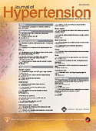
Türkiye’de Hipertansiyon

Slide 4
Türkiye’de Hipertansiyon

Slide 5
Türkiye’de Kontrol Altında Hipertansiyon (2008)
100
HT kontrol (-)
HT kontrol (+)
80
86
73
60
Yüzde (%)
40
20
27
14
0
Tüm
hipertansifler
Antihipertansif
alanlar
Türk Hipertansiyon İnsidansı Çalışması. Türk Hipertansiyon ve Böbrek Hastalıkları Derneği

Slide 6
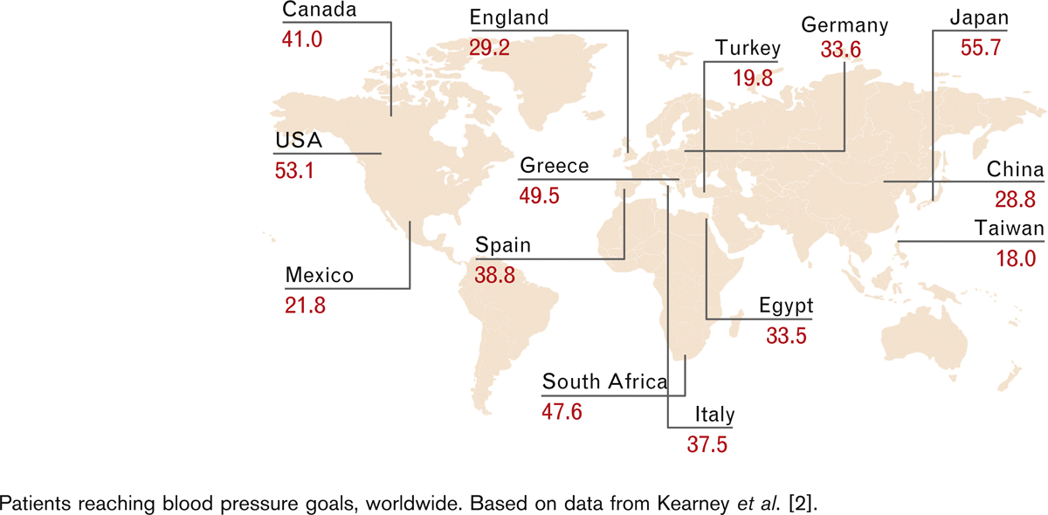
Dünyada kan basıncı kontrol oranları
Kearney PM, et al. Worldwide prevalence of hypertension: a systematic review. J Hypertens 2004;22:11-19.
Redon J, et al. Practical solutions to the challenges of uncontrolled hypertension: a white paper. J Hypertens 2008;26(Suppl.4):S1-S14

Slide 7
Kan basıncı kontrol oranlarının düşüklüğünün sebepleri
Yaşlı populasyon
Obesite ,metabolik sendrom,diyabet
Renal yetmezlik
Tuz alımının fazlalığı
Doktorların ilaç doz ve sayısını arttırmadaki
çekingenliği
Hasta uyumsuzluğu
Sarafidis PA, Bakris GL. J Clin Hypertens 2008

Slide 8
Hipertansiyon için risk faktörleri
Obesite
Fiziksel inaktivite
Fazla tuzlu yemek
Fazla alkol almak
Sigara içimi
Yaş
Aile öyküsü
Stres

Slide 9
Semptomlar
Belirti vermeyebilir
Başağrısı,baş dönmesi,görme bozuklukları,
nefes darlığı,göğüste baskı hissi,burun kanaması,
konfüzyon,uyku hali (malign hipertansiyon)

Slide 10

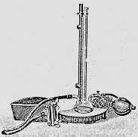
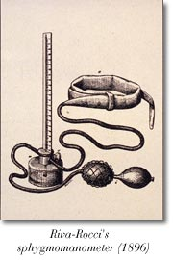
Scipione Riva-Rocci (1863-1937)

Slide 11
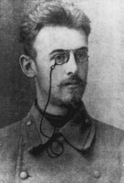
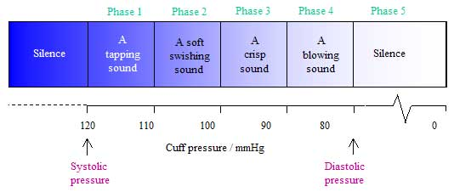
Nikolai Sergejevic Korotkov(1874-1920)
Korotkoff sounds (1905)
Auscultatory technique for measuring systolic and diastolic BP

Slide 12
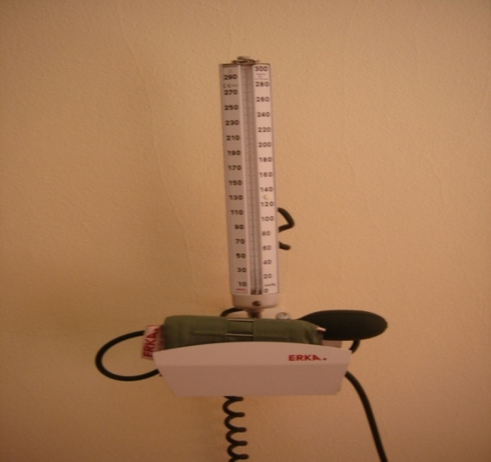
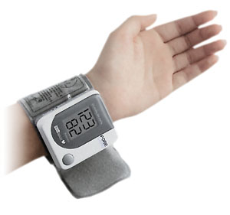
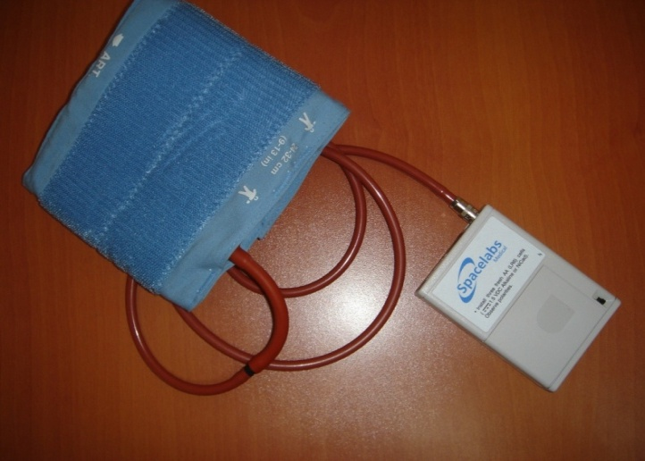
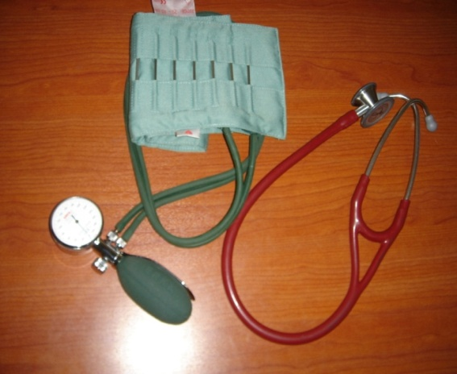
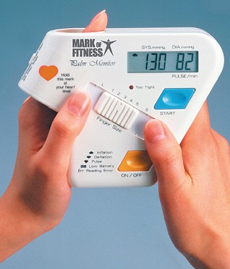
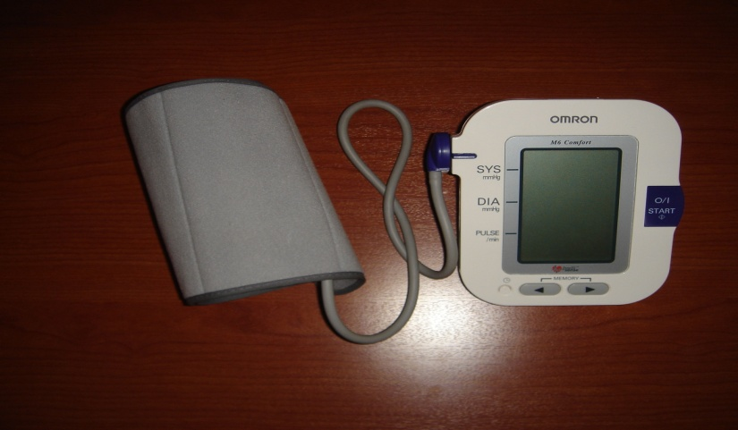
KB ölçme cihazları

Slide 13
Manşon boyu
British Hypertension Society
Standart cuff
Bladder 12x26 cm ; çoğu erişkin için uygun
Small cuff
Bladder 12x18 cm ; zayıf erişkin ve çocuklar için
Large cuff
Bladder 12x40 cm ; obez hastalar için

Slide 14
Klinikte kan basıncı ölçümüne ait sorunlar
Hasta
çevre şartları
beyaz önlük etkisi
alerting reaction
hasta/kol pozisyonu
manşon altı gömlek
sırtın desteksiz olması
konuşma
kısa dinlenme süresi
yemek-sigaradan sonra
Cihaz
arızalı cihaz
hava kaçağı
düşük civa seviyesi
uygunsuz manşon

Slide 15
Klinikte kan basıncı ölçümüne ait sorunlar
Ölçene ait
doktor/hemşire
Korotkoff seslerin zor duyulması
son dijit yuvarlama
auscultatory gap
manşonu çok hızlı boşaltma
steteskopun diyaframını kola aşırı bastırma

Slide 16
Klinik dışı kan basıncı ölçümü
Ambulatuar kan basıncı ölçümü
Ambulatory blood pressure monitoring
(ABPM)
Evde kan basıncı ölçümü
Home blood pressure monitoring
(HBPM)

Slide 17
Kan basıncı değişkenliği
Fizyolojik/sirkadyan değişkenlik
Psikolojik /çevresel faktörler
Fiziksel /profesyonel aktiviteler
Patolojik değişkenlik
(non-dipper durumu)

Slide 18
Kan basıncı profilleri
Normotansiyon
Hipertansiyon
İzole ofis hipertansiyonu
Maskeli hipertansiyon

Slide 19
Evde kan basıncı ölçümü
Daha fazla sayıda ölçüm
Alarme edici reaksiyon yok
Prognostik değeri var
Nispeten ucuz
Hasta uyumlu-kolay
Data saklanabilir,işlenebilir,online gönderilebilir
Hasta tedaviye katılmış oluyor
Tedaviye uyumu artıyor
Kan basıncı kontrol oranlarında iyileşme
European Society of Hypertension guidelines for blood pressure monitoring at home: a summary report of the Second International Consensus Conference on Home Blood Pressure Monitoring

Slide 20
Kan basıncı ölçümü
5 dk istirahat, 30 dk öncesi sigara ve kafeinli içecek yok
Oturur halde, sırt dayanmış, kol destekli
Manşon ugun yerleşmiş
Hareketsiz, bacaklar yerde sabit, konuşma yok
Tekrar ölçüm 1-2 dk sonra
İlk ölçümde heriki koldan,daha sonraki ölçümler yüksek
bulunan taraftan

Slide 21
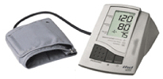


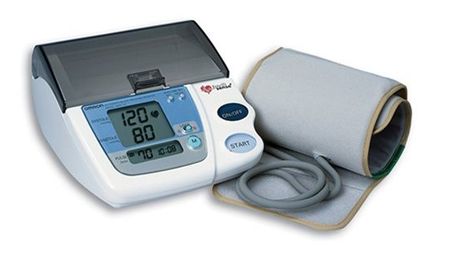
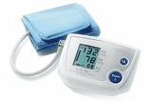
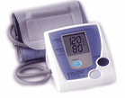
www.dableducational.org www.bhsoc.org
Bağımsız kuruluşlarca onaylamış cihazlar kullanılmalı

Slide 22
Kan basıncı düzeylerinin tanımları ve sınıflandırılması
Kategori Sistolik Diyastolik (mmHg)
Optimal (ideal) <120 ve <80
Normal 120-129 ve/veya 80-84
Yüksek normal 130-139 ve/veya 85-89
1.derece (hafif) hipertansiyon 140-159 ve/veya 90-99
2.derece (orta şiddette) 160-179 ve/veya 100-109
3.derece (şiddetli) ≥180 ve/veya ≥110
İzole sistolik hipertansiyon ≥140 ve <90
(ESH/ESC Arteriyel hipertansiyon tedavisi 2007 kılavuzundan)

Slide 23
Farklı tipte ölçümlerle hipertansiyon tanımı için eşik değerler
Sistolik Diyastolik (mmHg)
Muayenehane veya klinikte 140 90
Evde 130-135 85
24 saatlik ortalama 125-130 80
Uyku (gece) 120 70
Avrupa Hipertansiyon/Kardiyoloji Derneği(ESH/ESC)
Arteriyel hipertansiyon tedavisi 2007 kılavuzundan

Slide 24
Tedavi
Yaşam tarzı değişikliği
İlaçlar

Slide 25
Tedavi öncesi yaşam tarzı değişiklikleri
Normal kiloya inmek ve korumak
Tuz alımı toplam 6 gr’dan az olmalı
Alkol alımı sınırlı olmalı (1-2 ünite)
Sebze ve meyve bol tüketilmeli
Düzenli egzersiz(30-45 dk/gün)
Sigara bırakılmalı
Stres ile mücadele

Slide 26
Yaşam tarzı değişikliği
 | SKB’da yaklaşık düşme
10 kg vermek | 5–20 mmHg
Uygun diyet | 8–14 mmHg
Tuz kısıtlaması | 2–8 mmHg
Egzersiz | 4–9 mmHg
Alkol kısıtlaması | 2–4 mmHg

Slide 27
2007 ESH/ESC Guidelines:
Tedavi prensipleri ve ilaç seçimi
Antihipertansif tedavinin faydaları esasen kan basıncı değerlerinin düşürülmesiyle ilişkilidir
Beş farklı sınıftan antihipertansif ajanlar – tiyazid diüretikleri, kalsiyum antagonistleri, ACE inhibitörleri, anjiyotensin reseptör blokerleri, ve beta blokerler tek başlarına veya kombine olarak antihipertansif tedavinin başlanmasında ve devamında kullanılabilirler
Beta blokerler, özellikle tiyazidlerle birlikte, metabolik sendrom ve diyabet riski olanlarda tercih edilmemelidir
Pek çok hastada kombinasyon tedavisi gerekeceğinden tedavi başlangıcındaki ilk ilacın hangisi olacağı çok önemli olmasa da, hastanın özelliklerine göre bazı sınıf ilaçlar özellikle tercih edilebilir
2007 Guidelines for the management of hypertension( ESH–ESC) . J Hypertens 2007;25:1105–87

Slide 28
ESH–ESC 2007 Guidelines: Hipertansiyon tedavi algoritması
Dikkate alınacaklar:
Tedaviden önceki KB düzeyi
Hedef organ hasarı
Risk faktörleri
Hafif KB yükselmesi Düşük/orta KV risk
Konvansiyonel KB hedefi
Belirgin KB yükselmesi Yüksek/Çok yüksek KV risk
Daha düşük KB hedefi
Düşük dozda tek ajan
Düşük dozda 2 ilaçlı kombinasyon
KB hedefine ulaşılamazsa
Tam
dozda
önceki ajan
Düşük dozda
başka bir
ajana geçiş
Tam dozda
önceki
kombinasyon
Düşük dozda
üçüncü bir
ilacın eklenmesi
KB hedefine ulaşılamazsa
2–3 ilaçlı tam
dozlarda kombinasyon
Tam dozda
monoterapi
2-3-ilaçlı tam dozlarda
kombinasyon
2007 Guidelines for the management of hypertension( ESH–ESC) . J Hypertens 2007;25:1105–87

Slide 29
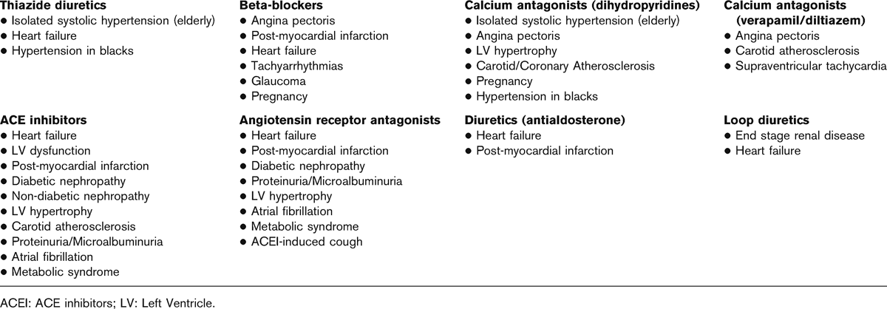
Hipertansiyon tedavisi
Avrupa Hipertansiyon/Kardiyoloji Derneği(ESH/ESC) Arteriyel hipertansiyon tedavisi 2007 kılavuzu

Slide 30
2007 ESH/ESC Guidelines: Kombinasyon tedavisi
Tedaviye monoterapiyle veya düşük dozlarda iki ilacın kombinasyonu ile başlanabilir, ilaçların dozu ve sayısı gerekirse artırılabilir
Evre 1 dışındaki hipertansif populasyonda monoterapi ile hedef değerlere ulaşma oranı düşük (%20-30)
Hedef kan basınçlarına ulaşmak için, hastaların büyük bir bölümünde birden fazla ajanla tedavi gereklidir
Monoterapi düşük-orta KV risk ve hafif KB yüksekliği olanlarda tercih edilmeli
2007 Guidelines for the management of hypertension( ESH–ESC) . J Hypertens 2007;25:1105–87

Slide 31
ESH/ESC 2007 Guidelines: Kombinasyon tedavisi
İlk seçenek olarak iki ilacın düşük dozlarda kombinasyonunun tercih edileceği durumlar:
Belirgin KB yüksekliği (evre 2-3 )
Total KV risk yüksek / çok yüksek (renal,diyabetik)
Yüksek riskli hastalarda hedef değerlere daha çabuk erişilmeli
2007 Guidelines for the management of hypertension( ESH–ESC) . J Hypertens 2007;25:1105–87

Slide 32
2007 ESH/ESC Guidelines: Kombinasyon tedavisi
Farklı gruplardaki antihipertansif ajanları kombine etmek için bu ilaçların;
Farklı ve tamamlayıcı etki mekanizmaları olması
Antihipertansif etkinin heriki ilacın tek kullanımından fazla olması
İyi tolere edilebilmesi, yan etki azlığı
Beta bloker tiyazid diüretik kombinasyonu dismetabolik etkilerinden dolayı metabolik sendromu olan ve diyabet riski olanlarda kullanılmamalıdır
2007 Guidelines for the management of hypertension( ESH–ESC) . J Hypertens 2007;25:1105–87

Slide 33
2009 ESH Update: Kombinasyon tedavisi
Beta bloker+diüretik kombinasyonu dismetabolik etkileri ve diyabet geliştirme riski nedeniyle uygun olmayabilir
ACEI+ARB kombinasyonu,proteinüriye karşı daha etkili olmasına rağmen, ciddi yan etkilere yol açabilir
Bir grup hastada (≥%15-20 hipertansif populasyon ) iki ilaç kombinasyonu da yetersiz olabilir. 3 ilaç gerektiğinde
RAAS bloker+Ca antagonisti+diüretik kombinasyonu
uygundur
Reappraisal of European Guidelines on hypertension management : a European Society of Hypertension Task force document. J Hypertens 2009;27:2121-58

Slide 34
2009 ESH Update: Kombinasyon tedavisi
KV olayların azaltılmasıyla ilgili çalışmalarla ilgili dataya göre önerilen kombinasyonlar;
ACEI+diüretik
ARB+diüretik
ACEI+Ca antagonisti
Ca antagonisti+diüretik
ARB+Ca antagonisti
Reappraisal of European Guidelines on hypertension management : a European Society of Hypertension Task force document. J Hypertens 2009;27:2121-58

Slide 35
Fix-doz (tek tablet) kombinasyonlar
Günlük alınacak tablet sayısını azaltır
Kompliansı arttırabilir
Titrasyonda bağımsız olunamıyor
Farklı dozlarda fix kombinasyonlar mevcut

Slide 36
The Cardiovascular Continuum
Coronary Artery
Disease
Plaque Rupture
Atherosclerosis
Angiotensin II
Myocardial Infarction
Endothelial Dysfunction
Dilatation/Remodeling
Risk Factors
Heart Failure
Hypertension
Hyperlipidemia
End-Stage Heart Disease
Diabetes
Notes:
36
Angiotensin II has many pathophysiologic effects, mediated by stimulation of the AT₁ and AT₂ receptors.
It is a powerful vasoconstrictor that stimulates the secretion of two other potent vasoconstrictors, vasopressin and endothelin.
Angiotensin II also:
Increases salt and water retention directly, and indirectly via increased aldosterone secretion.
Activates the sympathetic nervous system and has a direct inotropic effect on the myocardium.
Stimulates cell growth and hypertrophy, apoptosis, interstitial fibrosis, and collagen synthesis influencing vascular and cardiac remodeling.
Causes platelet aggregation, promotes the production of tissue factor, induces the expression of PAI-1, and stimulates the formation of superoxide radical (1)
All of these pathophysiologic effects of angiotensin II result in pivotal, and potentially deleterious, effects throughout the cardiovascular continuum
(1) Burnier M, Brunner HR. Angiotensin II receptor antagonists. Lancet. 2000;355:637–645.

Slide 37
Renin inhibitörü (Aliskiren)
Monoterapide ve diğer grup antihipertansiflerle (Tiyazid,Ca antagonisti,ACEI,ARB) kombine edildiğinde efektif olduğu gösterildi
Subklinik organ hasarını önlemede etkileriyle ilgili
çalışmalar mevcut
Monoterapi ve kombinasyonlarının kardiyovasküler olaylara etkisiyle ilgili çalışmalar yürüyor

Slide 38
Dirençli hipertansiyon
Değişik sınıflardan, biri diüretik olmak şartıyla, üç adet antihipertansif ilaç kullanılmasına rağmen kan basıncının hedef değerlerin üzerinde olması
Kesin prevalans ? %20-30
Kontrolsüz kan basıncı farklı kavram,
oranı daha yüksek

Slide 39
Yalancı direnç
Uygunsuz kan basıncı ölçüm tekniği
Beyaz önlük etkisi (%20-30)
İlaç kullanımında uyumsuzluk
Yetersiz doz

Slide 40
Dirençli hipertansiyon Hasta özellikleri
Yaşlı
Kadın
Obesite
Günlük tuz alımı fazla
Kronik böbrek hastalığı
Diyabetik
Yüksek bazal kan basınçları
Genetik faktörler?

Slide 41
Dirençli hipertansiyon Değerlendirme
Yalancı direnç ekarte edilmeli
Yaşam tarzı
Diğer ilaçlar
Sekonder nedenler
Hedef organ hasarı araştırılması

Slide 42
Sekonder hipertansiyon
Kronik böbrek hastalığı
Renal parenkimal hastalıklar
Renal arter stenozu
Aort koarktasyonu
Uyku-apne sendromu
Primer aldosteronism
Cushing hastalığı
Feokromasitoma
Hiperparatiroidism
Tiroid hastalıkları

Slide 43
Hipertansif kriz
Hypertensive emergency (acil)
KB ciddi yükselme ve akut hedef organ hasarı mevcut
Hypertensive urgency
KB ciddi yükselme var , akut hedef organ hasarı yok
Malign hipertansiyon; ciddi KB yüksekliği ve papil ödemi (grade 4 retinopati), ensefalopati, akut nefropati

Slide 44
Hedef organ hasarı
Hipertansif sol ventrikül yetmezliği
Hipertansiyon ve akut koroner sendrom
Hipertansiyon ve aort diseksiyonu
Hipertansiyon ve subaraknoid kanama,iskemik stroke, hemorajik stroke
Hipertansif ensefalopati
Hipertansif retinopati ve papilla ödemi
Hipertansif nefropati

Slide 45
Hipertansif acil durum
KB>180/120 mmHg
Kan basıncındaki ani yükselmeye akut hedef organ hasarı eşlik eder
Kan basıncının dakikalar içinde parenteral ilaçlar kullanılarak düşürülmesi ve hastanın yoğun bakım şartlarında takibi gereklidir

Slide 46
Hypertensive urgency
Ciddi kan basıncı yüksekliği( >180/120 mmHg)
Akut hedef organ hasarı yok
Oral ajanlarla KB düşürülebilir, kontrollü olarak düşürülür
Yatış gerekmez acil serviste halledilebilir, ayaktan takip edilir

Slide 47
Hipertansif kriz nedenleri
Esansiyel hipertansiyon
Böbrek hastalıkları( renovasküler ve parenkimal hastalıklar:kronik pyelonefrit,glomerulonefrit, tubulointertisyal nefrit)
Metildopa’nın ani kesilmesi, kokain, amfetamin ve diğer sempatomimetik ajanlar, MOI ile TCA kullanımı, siklosporin
Eklempsi ve preeklempsi
Endokrin hastalıklar(feokromositoma,primer aldosteronism, glukokortikoid fazlalığı,renin salgılayan tümörler)
MSS hastalıkları( kanama , kafa travması)
Postoperatif hipertansiyon
Ciddi yanıklar
İlaçlar (sempatomimetikler, amfetamin, kokain,siklosporin)

Slide 48
Değişik klinik durumlara göre tercih edilecek ilaçlar
Hipertansif atak (hedef organ hasarı-tehdidi yok)
Kaptopril oral
Hipertansif ensefalopati
Sodyum nitroprusside, fenoldopam,labetolol,nicardipin
Böbrek yetmezliği
Fenoldopam,nicardipin, sodyum nitroprusside, labetalol, gerekirse diyaliz
SVO
Labetolol, nicardipine , fenoldopam
Akut koroner sendrom
Nitrogliserin,esmolol,metoprolol,labetolol

Slide 49
Değişik klinik durumlara göre tercih edilecek ilaçlar
Akut sol ventrikül yetmezliği
Nitrogliserin, sodyum nitroprusside, furosemid
Aort diseksiyonu
Nitroprusside,esmolol,labetalol
Eklempsi
MgSO4,verapamil,nicardipin,labetolol,diazepam
Cocain,amfetamin toksisitesi
Labetalol,nitratlar
Postop hipertansiyon
Esmolol,nicardipin (periop)
Feokromasitoma
IV alfa bloker (fentolamin) sonra beta bloker,labetalol

Slide 50
Oral kullanılan ilaçlar
Kaptopril
Doz; 12.5-25 mg oral
Etki 15-60 dk max,yarı ömrü 1.9 saat
Furosemid,Labetalol,Amlodipin,Prazosin

Slide 51
Özet
Hipertansif hastaların çoğunda etkin kan basıncı kontrolü sağlamak için en az iki ilaca ihtiyaç duyulur
Özellikle yüksek kardiyovasküler risk taşıyan hipertansif hastalarda etkin ve erken kan basıncı kontrolü gereklidir, kombinasyon tedavisi ile başlamak avantajlı olabilir
Düşük doz kombinasyonlar yan etki profili açısından avantajlı olabilir
Fix-doz (tek tablette) kombinasyonlar hasta uyumunu arttırabilir

Slide 52
Özet
Literatürdeki çalışmalara dayanarak etkinlik ve kardiyovasküler olaylardan koruma ile ilgili özellikleri değerlendirildiğinde tercih edilebilecek kombinasyonlar
ACEI/ARB/Ca antagonisti+ Diüretik
ACEI+Ca antagonisti
ARB+Ca antagonisti
Beta bloker+diüretik ve ACEI+ARB kombinasyonları ciddi yan etkilere yol açabilir
Hedef değerler ulaşmak için üç ilaç kullanmak gerekirse
RAS blokeri+Ca antagonisti+diüretik kombinasyonu uygundur

